Slide 1
Škálovací systémy

Slide 2
Vzhledem k novelizaci původního zákona č. 96/2004 (zákon o nelékařských povoláních) se k 1. 7. 2008 rozšířilo pole působnosti této původně úzce zaměřené profese.

Slide 3
Odbornou způsobilost ošetřovatele v § 36 získává absolvováním g) 4 semestrů akreditovaného zdravotnického bakalářského studijního oboru pro přípravu zdravotnických záchranářů nebo příslušného studijního oboru na vyšší zdravotnické škole, nebo 1,5 ročníku studia na střední zdravotnické škole v oboru zdravotní sestra, dětská sestra, zdravotnický záchranář
Odbornou způsobilost k výkonu povolání sanitáře v § 42 se získává b) 2 semestrů akreditovaného zdravotnického bakalářského studijního oboru pro přípravu všeobecných sester nebo porodních asistentek nebo zdravotnických záchranářů nebo příslušného vzdělávacího programu na vyšší odborné zdravotnické škole,

Slide 4
Hodnotící škály

Slide 5
APACHE II
ASA
SOFA
NACA
IBW
Mallampati

Slide 6
APACHE II
charakterizuje akutní stav nemocného v prvních 24 hodinách od přijetí. Používá se jako vstupní ukazatel tíže kritického stavu pacienta
Zohledňuje věk pacienta, zda byl pacient přijat po chirurgickém výkonu plánovaném, urgentním nebo bez chirurgického výkonu, přítomnost chronického onemocnění. Popisuje 12 ukazatelů akutního stavu a celkové skóre GCS (Glasgow coma scale).
https://www.mdcalc.com/apache-ii-score

Slide 7
SOFA
Stupeň multiorgánové dysfunkce monitoruje systém SOFA (Sepsis Related Organ Failure Assessment Score), u kterého se výpočet provádí opakovaně v průběhu pobytu na intenzivní péči.

Slide 8
SOFA
Orgánový systém (Body) | 1 | 2 | 3 | 4
Respirační (PaO²/FiO²) systém Regulace Trombocyty | <400 <150 | <300 <100 | <200 <50 | <100 <20
Játra (bilirubin v μ mmol/l) | 20-32 | 33-101 | 102-204 | >204
Kardiovaskulární systém dávkování vazoaktivních látek uvedené v μg/kg/min CNS (GCS) | MAP<70toor 13-14 | dopamin<5 nebo dobutamin 10-12 | dopamin>5nebo adrenalin>0,1 nebo noradrenalin>0,1 6-9 | dopamin>15nebo adrenalin>0,1 nebo noradrenalin>0,1 pod 6
Ledviny Kreatinin v u mmol/l | 110-170 | 171-299 | 300-440 | >440
Výdej moče /24hod |  |  | <440ml | <200ml

Slide 9
ASA
ASA (American Society of Anestheziologist) je klasifikace, která stanovuje operační rizika pacienta. Tento systém byl vytvořen roku 1940 Americkou společností anesteziologů pro standardizaci operačních rizik vzhledem k fyzickému stavu pacienta.
ASA je také numerická pomůcka k určení vhodné sedace před operačním výkonem.

Slide 10
ASA
ASA I - Normální, zdravý pacient.
ASA II - Pacient s mírným systémovým onemocněním. Například lehký diabetes mellitus bez komplikací, kontrolovaná hypertenze, anémie, chronická bronchitis, morbidní obezita bez dalších následků.
ASA III - Pacient se systémovým onemocněním jakékoli etiologie, které limituje jeho aktivitu a výkonnost a funkci orgánů. Například anginy pectoris, obstruktivní choroba plicní, těká forma diabetu mellitu a po infarktový stav.
ASA IV - Pacient se závažným, život ohrožujícím systémovým onemocněním, které se nedá vždy řešit sedací. Například srdeční dekompenzace, pokročilá forma plicní, jaterní, ledvinné, endokrinologické nedostatečnosti, ileus a peritonitis.
ASA V – Pacient, u kterého je poslední možností záchrany života operace. 18 Pro akutní výkony je klasifikace
ASA doplněna písmenkem E (emergency), které vyjadřuje, ţe je klinický stav pacienta horší, neţ odpovídající stupeň klasifikace ASA. Riziko je 1,6-2x vyšší.

Slide 11
NACA
Příklady klinických postižení
Stupeň závažnosti | Netraumatologické | Traumatologické | Postup
0 | Žádné onemocnění | Žádné poranění | 0
1 | Lehká funkční porucha: lehká námahová dušnost |  | Nepatrrná porucha, ošetření na místě, eventuelně kontrola
2 | Středně závažná funkční porucha: mírný astmatický záchvat |  | Odeslání k vyšetření a ošetření na poliklinice, individuálně
3 | Závažná ohrožující porucha jedné životní funkce bez známek selhávání: angína pectoris, oběhový kolaps |  | Hospitalizace indikována
4 | Těžká porucha životní funkce, nicméně neohrožující bezprostředně život: srdeční dekompenzace s klinickou dušností |  | Nelze vyloučit stav bezprostředně ohrožující život
5 | Těžká porucha základní životní funkce, která ohroižuje život: otrava s bezvědomím, kritické astma |  | Bezprostřední ohrožení života
6 | Těžká porucha,selhání základních životních funkcí, bezprostředně ohrožující život: AIM s komorovou fibrilací |  | Neodkladná resuscitace
7 | Primárně smrtelné onemocnění |  | Smrt
Notes:
NACA (Nationál Advisory Committee on Aeronautics) score.

Slide 12
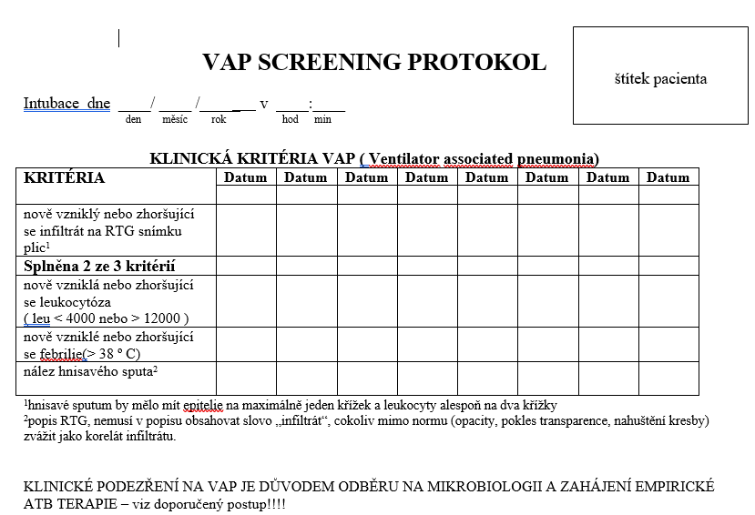

Slide 13
ISS
Práce na jednotkách intenzivní péče je hodnocena podle TISS systému (Therapeutic and Intervention Scoring Systém), který zahrnuje personální, přístrojové a léčebné komponenty

Slide 14
TISS body list |  |  |  |  |  |  |  | jméno
Datum:
Výkony za 4 body
srdeční zástava a/nebo urg.defibrilace v posl. 48 hodinách
řízená ventilace (ventilace je plně zajišťována ventilátorem)
aplikace pronační polohy u ŘV
balonková tamponáda varixů n. masivní krvácení do GIT
transport nemocného s podporou životní funkce mimo ošetř.jednotku
podání krve a krev. derivátů n. náhr.rozt. přetlakem,nejméně 5TJ/30min
Swan-Ganzův katetr
použití eliminační metody,včetně perit.dialýzy 1x denně
kardiostimulace, včetně chron. KS, je-li aktivní
indukovaná hypotermie pod 33°C
ošetřování pacienta s morbidní obezitou (hmotnost 40% a více náležité TH
monitorování nitrolebního tlaku
transfuze krevních destiček
intraaortální balonková kontrapulzace
neodkladné operační výkony v posledních 24 hodinách
laváž GIT (tj. výplach žaludku a enterální dialýza) u krvácení a intoxikací - 1/24 hod
urgentní endoskopie
vazoaktivní látky - více než 1 preparát
Mezisoučet výkonů za 4 body: | 0 | 0 | 0 | 0 | 0 | 0 | 0 | 0 | 0 | 0 | 0 | 0
Výkony za 3 body
parenterální výživa do centrální žíly
neaktivní kardiostimulátor
drenáž tělní dutiny vyžadující aktivní sání - s výjimkou Redon. Dren.
ostatní druhy ventilační podpory
invazivní kont. měření oxymetrie v oblasti bulbus jugul.
infuze konc. kalia do CVK alespoň 80mmol/24hod
intubace během posledních 24 hodin
odsávání z trachey naslepo
hodinová diuréza
četná statimová vyšetření více než 4 za 24 hod
četné převody krevních derivátů více než 5x za 24 hodin
bolus i.v. léků, který není plánovaný
vazoaktivní lék - 1 preparát
kontinuální podávání antiarytmik
kardioverze pro arytmie
použití pomůcek na ovlivnění TT (chlazení i ohřívání) nebo fyzik.metody terapie hyperpyrexie - nelze kombin. s induk. Hypotermií
arterielní katetr
akutní digitalizace do 48 hodin
měření srdečního výdeje jakoukoli metodou
podpora diurézy při přetíž. tek. nebo mozkovém edému (Furosemid nad 1mg/kg/24 hod, event. 0,25g20%Manitolu/kg/24hod
aktivní léčení metabolických poruch ABR koncenr.roztoky
urgentní torakocentéza, perikardiocentéza,lze kombinovat s drenáži tělní dutiny
aktivní antikoagulace v prvních 48 hod. vč. Rheod.
monitorování nitrobřišního tlaku
krytí pacienta více než 2 i.v. ATB
léčení křečí nebo metabol. encefalopatie do 48 hodin
komplikovaná ortopedická trakce
Mezisoučet výkonů za 3 body: | 0 | 0 | 0 | 0 | 0 | 0 | 0 | 0 | 0 | 0 | 0 | 0
Výkony za 2 body
měření CVP minimálně á 6 hod
2 periferní i.v. katetry
hemodialýza u pacienta v chron. Dialyzačním programu
svodní kont. Analgesie (alespoň 8 hod) včetně péče o katetr
spontánní ventilace ETK nebo TS kanylou
enterální výživa
náhrada velké ztráty tekutin - infuze 4500ml a víc
parenterální chemoterapie
monitorování hodnot vit. funkcí po 1 hodině + GCS,Ramsey,zornice
četné převazy, více naž 4/24 hod, nebo speciální krycí materiály
Mezisoučet výkonů za 2 body: | 0 | 0 | 0 | 0 | 0 | 0 | 0 | 0 | 0 | 0 | 0 | 0
Výkony za 1 hod
monitorace EKG nebo SaO2
monitorace hodnot vit. funkcí po 1 hodině
1 periferní i.v. katetr
chronická antikoagulace
standardní měření příjmu a výdeje 4/24 hod
statimová laboratorní vyšetření
i.v. podání léků dle ordinace
rutinní převazy
standardní ortopedická trakce
péče o tracheostomii
péče o dekubitus, nepočítá se prevence
permanentní močový katetr
oxygenoterapie
i.v. podání 1 nebo 2 druhů ATB
fyzioterapie hrudníku
rozsáhlé výplachy, tamponády ran, píštělí, kolonostomie
dekomprese GIT (žaludeční sonda, rektální rourka)
výživa do periferní žíly (minimálně 2 ložky z trojice C,T,B)
Mezisoučet výkonů za 1 bod: | 0 | 0 | 0 | 0 | 0 | 0 | 0 | 0 | 0 | 0 | 0 | 0
CELKEM | 0 | 0 | 0 | 0 | 0 | 0 | 0 | 0 | 0 | 0 | 0 | 0

Slide 15
Mobility protokol

Slide 16
BMI
Tělesná výška pacienta se převede z centimetrů na metry, vynásobí se, a hmotnost pacienta se vydělí získanou hodnotou násobku tělesné výšky. Výsledkem je hodnota BMI, která by se měla pohybovat mezi 20 a 25 kg/m2

Slide 17
IBW
Ideální tělesná hmotnost

Slide 18
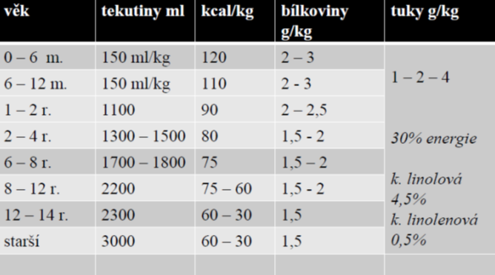
Nutri Score
Nutriční potřeby pacienta

